Slide 1



Propuesta Servicio
de Automatización
Built in Quality
Propuesta Técnica
Marzo 2022

Slide 2


INTRODUCCIÓN
La búsqueda de la optimización de los procesos de pruebas es un desafío al cual se están enfrentando diferentes organizaciones, por lo que una de las alternativas prioritarias que cubre dicha necesidad, es el incluir prácticas de Automatización de Pruebas Funcionales dentro de su ciclo de vida del producto de software (SDLC), con el fin de maximizar sus beneficios, tales como, aminorar el time-to-market, reducir el esfuerzo manual al ejecutar pruebas y entregar sus productos de software con mayor calidad, gracias al aumento de cobertura de pruebas.
En la actualidad, Niubiz, desde ahora llamado El cliente, no es ajeno a dicha necesidad por lo que actualmente solicita dichos servicios.

Slide 3
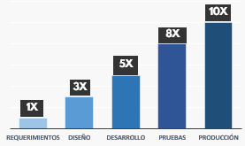
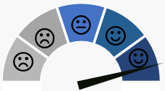

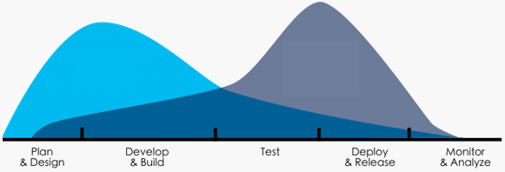
BENEFICIOS
Implementado en óptimas condiciones se puede lograr los siguientes beneficios:
VELOCIDAD EJECUCIÓN
ESFUERZO MANUAL
COBERTURA
+3X
+
-40%
+
+80%
COSTO DEFECTOS - SDLC
COSTOS EN EL TIEMPO POR APLICACIÓN
+
Consistente
Mejor Experiencia Usuario
Eficiencia!
Repetible
=
Mayor Calidad!
+
Programable
Menor Riesgo Negocio!
Shift Left & Shift Right
Reutilizable

Slide 4

ALCANCE DEL SERVICIO
Nuestra propuesta contempla un servicio en la modalidad de tiempo y materiales (time & materials)´con duración de 6 meses y un total de 2,368 horas, consistente en incorporar dentro de sus procesos de calidad de software la automatización de pruebas funcionales, el cual buscará cubrir las siguientes actividades:
Definir el gobierno de automatización de pruebas funcionales, el cual sea el punto de partida de un proceso estándar y escalable, incluyendo la estrategia y la operación como puntos clave que soporte la maximización de sus beneficios, los cuales deberán ser medibles para su debido seguimiento.
Definir e implementar la arquitectura de automatización base, con el fin de que los activos generados sean mantenibles, escalables, flexibles y reutilizables y accesibles a todo el equipo que el cliente defina.

Slide 5
ALCANCE DEL SERVICIO
Definir e implementar la infraestructura que brinde control, seguimiento y facilidad de uso de los componentes de automatización que el cliente irá desplegando en la misma.
Automatización y ejecución de casos de pruebas funcionales front y/o backend, según prioridad del negocio y que cubran con los criterios definidos en el servicio.
Soporte, administración y mantenimiento de la solución implementada y los casos de pruebas automatizados.

Slide 6
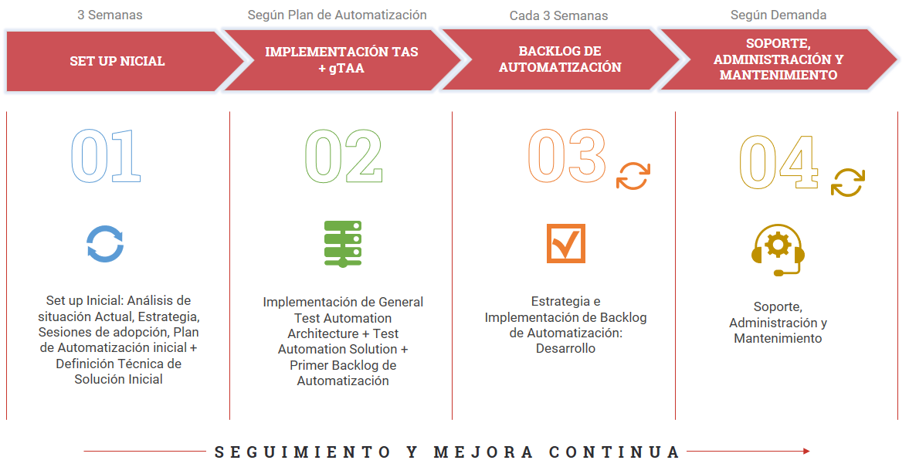
ROADMAP DE IMPLEMENTACIÓN DEL SERVICIO

Slide 7
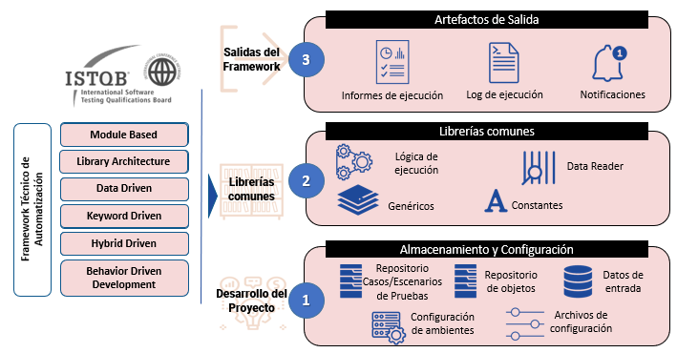
ENTREGABLES DEL SERVICIO
Los entregables propuestos del servicio son los siguientes:
Documento Framework de Automatización de Pruebas Funcionales.
Diseño e implementación base de Arquitectura e Infraestructura base.
Casos de pruebas automatizados.
Documentación acordada con el cliente.

Slide 8



EQUIPO DEL SERVICIO
Célula de automatización por 6 meses bajo los siguientes roles:
01 Líder técnico QA. Responsable de hacer el análisis y diseño inicial en base a la aplicación de buenas prácticas de automatización a nivel metodológico y técnico. Asimismo, de velar por velar el continuo uso de las mejores prácticas de automación y/o proponer mejoras evolutivas en el servicio. Asignación: 352 horas.
02 Automatizadores QA. Responsables de implementar y administrar la solución de automatización, así como también de desarrollar, ejecutar y mantener los casos de pruebas automatizados. Asignación: 1008 horas c/u.
Adicionalmente, se contará con la asignación de un Jefe de Servicio con el fin de salvaguardar la calidad del mismo y canalizar cualquier necesidad que el cliente y/o el equipo requiera para el éxito de su ejecución.
GERENTE DE CUENTA
TEAM
TEAM
SOPORTE DE COE LOCAL Y REGIONAL
QA Technical Lead
Automatizadores QA
JEFE DE SERVICIO
*Es importante que el cliente defina un responsable del servicio para coordinar las diferentes actividades y sea el validador de los entregables.

Slide 9

¡Gracias por su tiempo!
BUILT-IN
QUALITY

